Slide 1
第11章 神经网络学习
11.1 从生物神经元到人工神经元
11.2 神经网络及其学习
11.3 感知器及其学习举例
11.4 BP网络及其学习举例
11.5 深度学习
延伸学习导引

Slide 2
11.1 从生物神经元到人工神经元
1. 生物神经元
生物神经元的基本结构

Slide 3
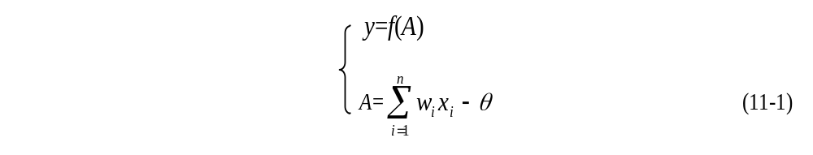

2.人工神经元
人工神经元结构模型
人工神经元的输入输出关系可描述为：
表示阈值

Slide 4
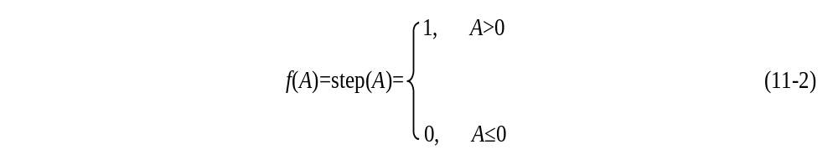
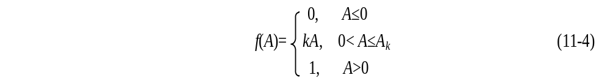
常见的几种神经元激活函数
1. 阶跃函数
2. Sigmoid函数
3. 分段线性函数

Slide 5
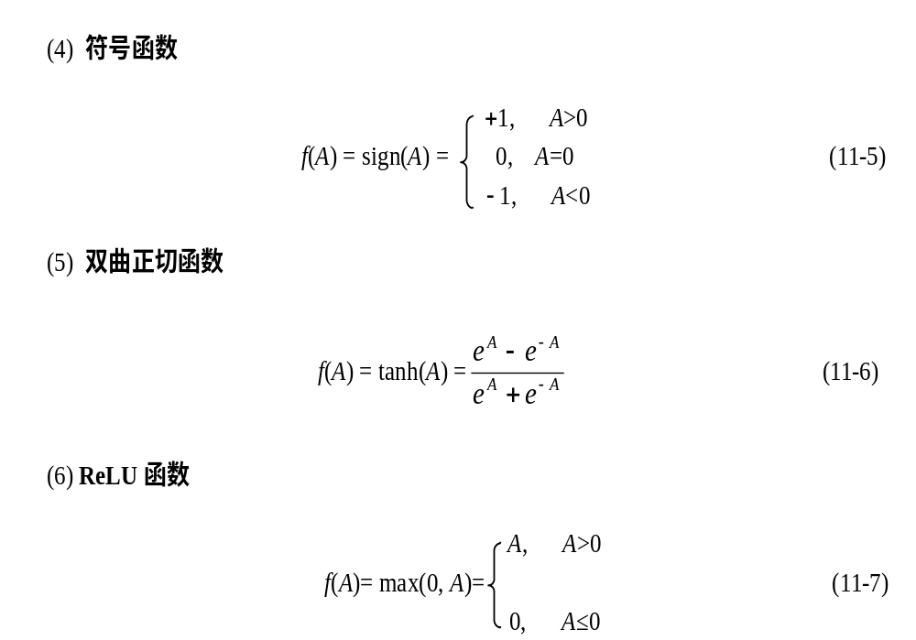

Slide 6
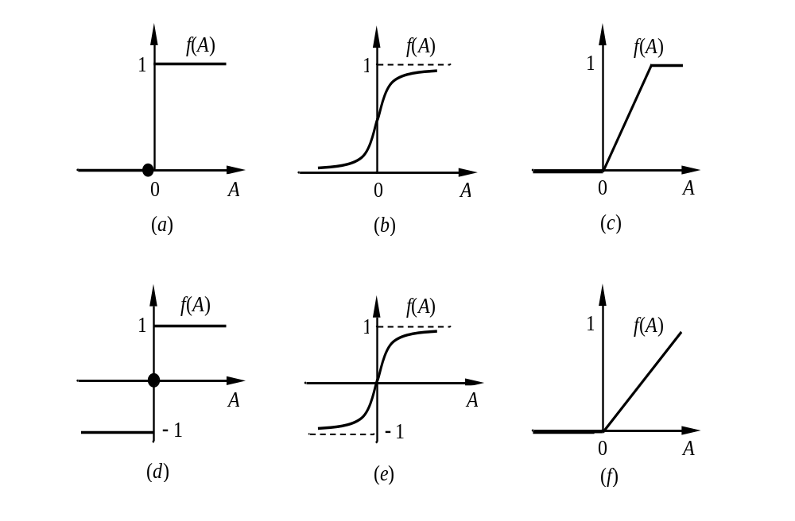
阶跃函数
Sigmoid函数
分段线性函数
符号函数
双曲正切函数
ReLU函数

Slide 7
11.2 神经网络及其学习
11.2.1 神经网络的拓扑结构与功能
(1) 分层前向网络
(2) 反馈前向网络
(3) 互连前向网络
(4) 广泛互连网络

Slide 8
分层前向网络
反馈前向网络
互连前向网络
广泛互连网络
神经网络结构模型

Slide 9
神经网络至少可以实现如下功能：
• 数学上的映射逼近
• 数据聚类、压缩
• 联想记忆
• 优化计算和组合优化问题求解
• 模式分类
• 概率密度函数的估计

Slide 10
2. 学习方法
• 根据样例数据的特点神经网络学习有监督学习和无监督学习之分。
• 从神经网络内部状态变化的角度来分，神经网络学习可分为权值修正、拓扑变化、权值与拓扑修正三种。
• 此外，神经网络学习还有竞争学习、BP学习、玻尔兹曼学习、迁移学习、深度学习等提法。

Slide 11
11.2.3 神经网络模型及其分类
1.按网络结构分类
前向（馈）网络
反馈网络
2. 按学习方式分类
有监督（导师）学习网络
无监督（导师）学习网络
3. 按网络的状态分类
连续型网络
离散型网络
4. 按网络的活动方式分类
确定性网络
随机性网络

Slide 12
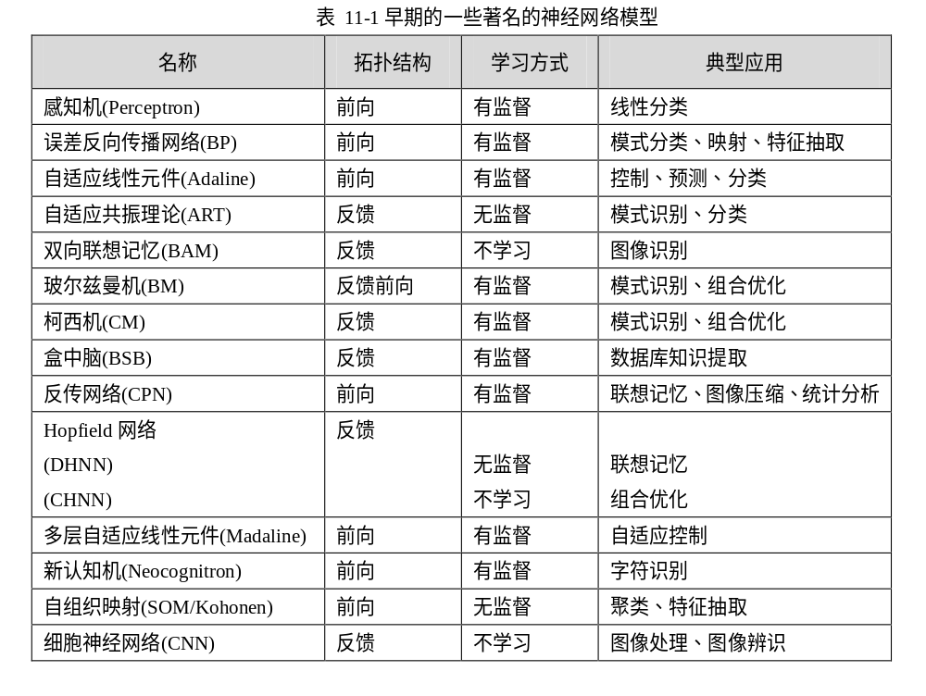

Slide 13
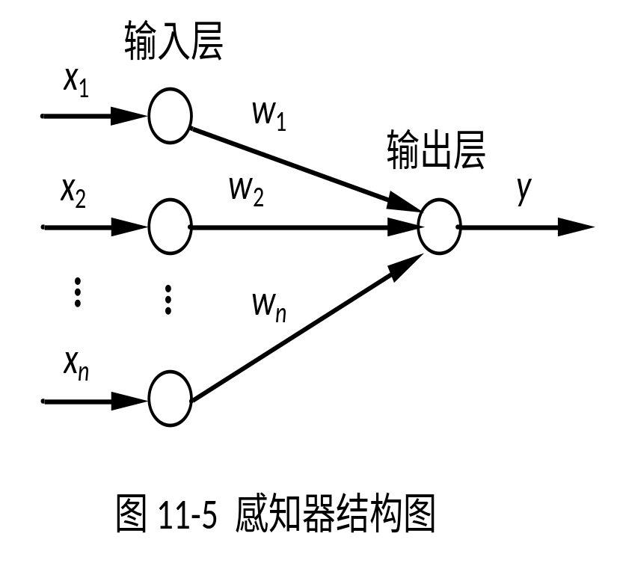
11.3 感知器及其学习举例
感知器（perceptron）最初是指仅有一个神经元的最简单的神经网络，由Frank Rosenblatt于1957年提出。这种感知器与MP模型并无本质区别，只是它已经有了学习算法。一般将感知器图示为如图11-5的形式。

Slide 14
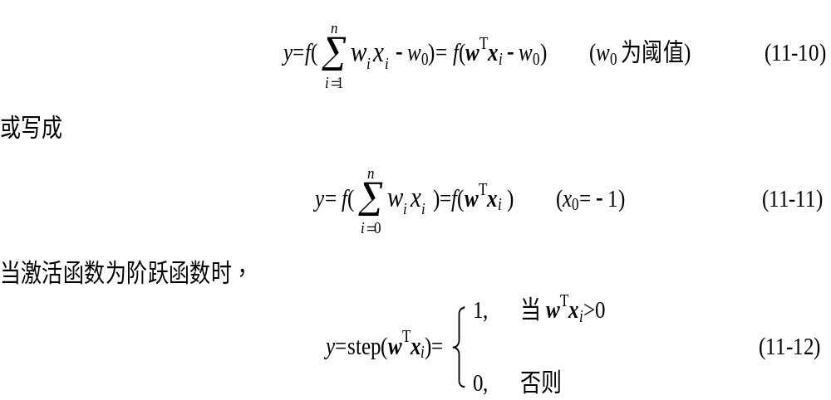










感知器的激活函数通常取阶跃函数（负数为0，正数为1）或符号函数（也可以取其它函数）。感知器的输出y与输入x之间的关系为
$$w_{1}$$
$$x_{1}$$
$$x_{2}$$
$$w_{2}$$
$$w_{0}$$
$$w_{1}$$
$$x_{0}$$
$$x_{1}$$
$$x_{2}$$
$$w_{2}$$

Slide 15
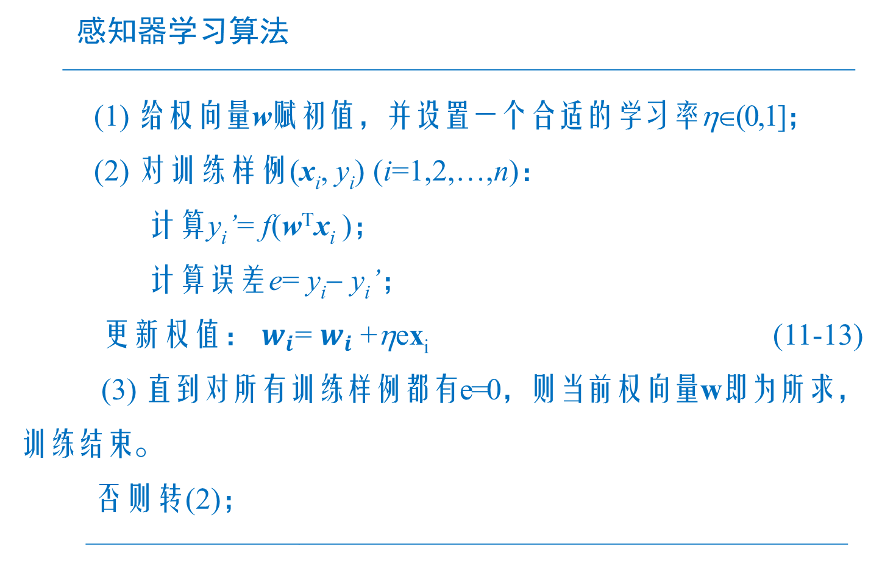
感知器学习算法
——————————————————————————
(1) 给权向量w赋初值，并设置一个合适的学习率η∈(0,1]；
(2) 对训练样例(x_{i}, y_{i}) (i=1,2,…,n)：
计算y_{i}’= f(w^{T}x_{i} )；
计算误差e= y_{i}− y_{i}’；
更新权值： $w_{i}$= $w_{i}$+ηex_{i} (11-13)
(3) 直到对所有训练样例都有e=0，则当前权向量w即为所求，训练结束。
否则转(2)；
—————————————————————————

Slide 16
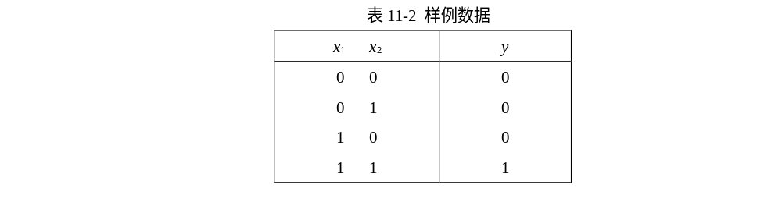
例11-1 试用下面表11-2所示的样例数据训练一个感知器。
由样例数据知，所训练的感知器为一个二输入、单输出感知器。首先取阶跃函数为该网络的激活函数，并令x₀=−1，于是所求函数的模型为y=step(w₁x₁+w₂x₂−w₀)；然后置初值：w₀=0.6，w₁=0.4，w₂=0.8；取学习率η=0.4；执行学习算法，该感知器的训练过程如表11-3所示。

Slide 17
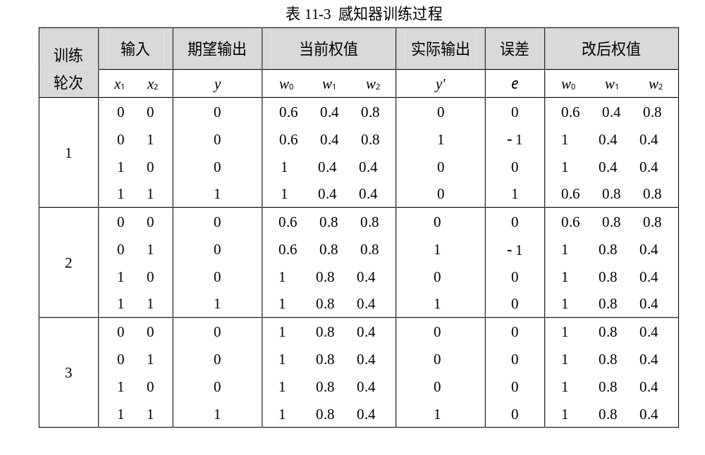





w₁x₁+w₂x₂−w₀
$w_{i}$= $w_{i}$+η(y_{i}− y_{i}’)x_{i}
第一个样本：
w₁x₁+w₂x₂−w₀
$=0.4∗0+0.8∗0−0.$6=-0.6
阶跃函数
0
第二个样本：
w₁x₁+w₂x₂−w₀
$=0.4∗0+0.8∗1−0.$6=0.2
阶跃函数
1
$w_{i}$= $w_{i}$+η(y_{i}− y_{i}’)x_{i}
$w_{0}$= $w_{0}$+η(y_{i}− y_{i}’)x₀ = 0.6+0.4（-1）（-1）=1
$w_{1}$= $w_{1}$+η(y_{i}− y_{i}’)x₀ = 0.4+0.4（-1）（0）=0.4
$w_{2}$= $w_{2}$+η(y_{i}− y_{i}’)x₀ = 0.8+0.4（-1）（1）=0.4
$w_{0}$=1 ${ w}_{1}=0.4{ w}_{2}=0.4$

Slide 18
w₁x₁+w₂x₂−w₀
$w_{i}$= $w_{i}$+η(y_{i}− y_{i}’)x_{i}

Slide 19
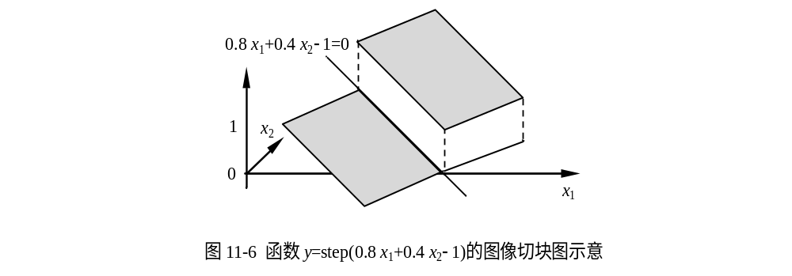
可以看出，网络训练结束于第三轮，最终的权值为：w₀=1， w₁=0.8，w₂=0.4。于是，相应的激活函数表达式就是
y = step(0.8 x₁+0.4 x₂−1) (11-14)
该函数的图像（切块）大致如图11-6所示。

Slide 20
由图可以看出，直线0.8 x₁+0.4 x₂−1=0将x₁-x₂平面分为两部分，所以，函数
g(x₁, x₂)=0.8 x₁+0.4x₂−1
也就是x₁x₂平面上点集的一个分类判别函数。于是，阶跃函数y=step(0.8 x₁+0.4 x₂−1)则直接就是一个分类器；而且从效果看，这个分类器还是线性分类器。那么，一般地，函数y=step(w^{T}x_{i} ) 就直接构成一个n维线性分类器。

Slide 21
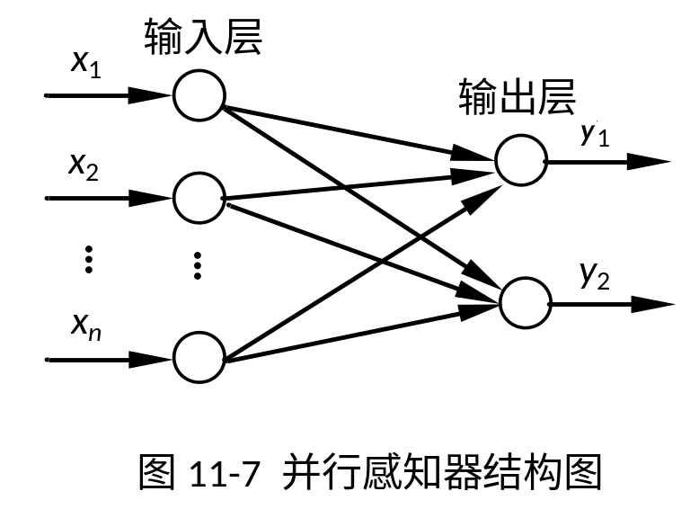
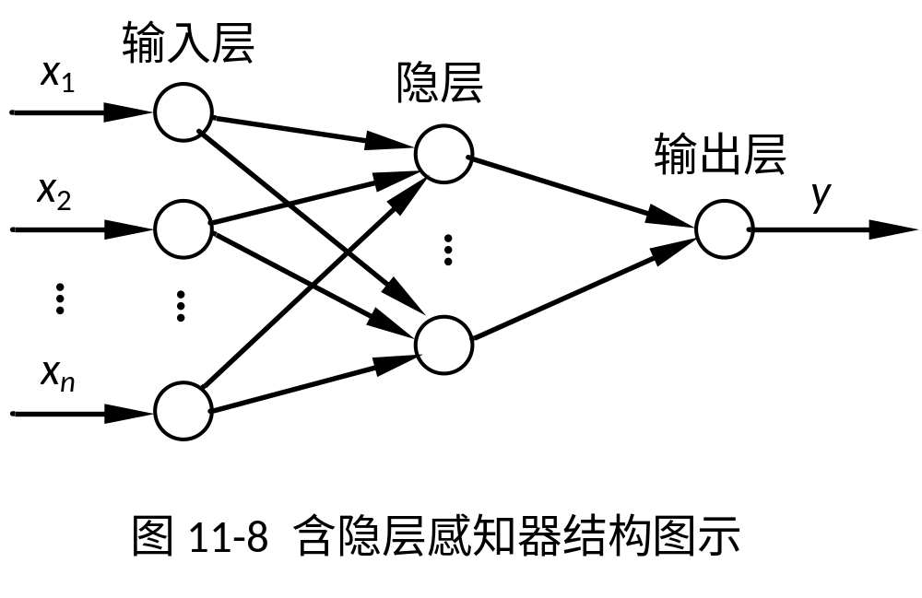

Slide 22
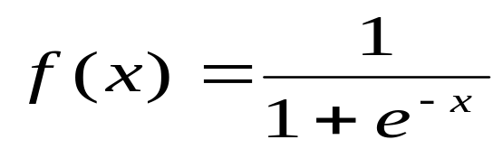
11.4 BP网络及其学习举例
BP(Back-Propagation)网络的特点：
(1) BP网络的拓扑结构为分层前向（馈）网络。
(2) 神经元的特性函数为Sigmoid型(S型)函数, 一般取为
(3) 输入为连续信号量(实数)。
(4) 学习方式为有监督学习。
(5) 学习算法为推广的δ学习规则, 称为误差反向传播算法, 简称BP学习算法。

Slide 23
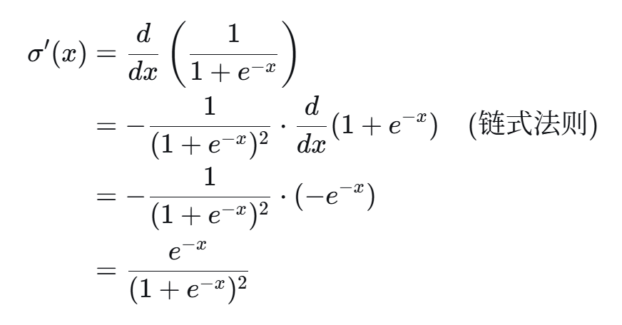
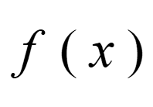
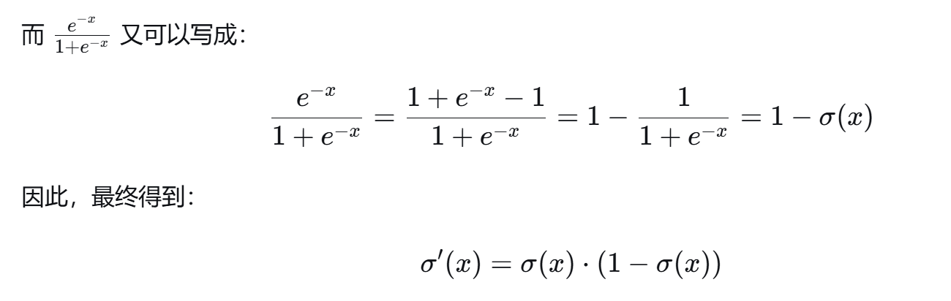

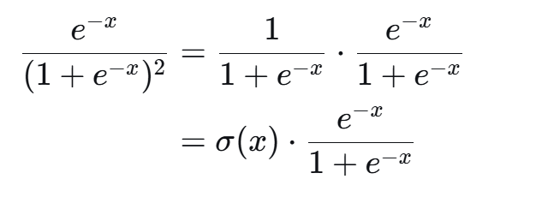
’

Slide 24
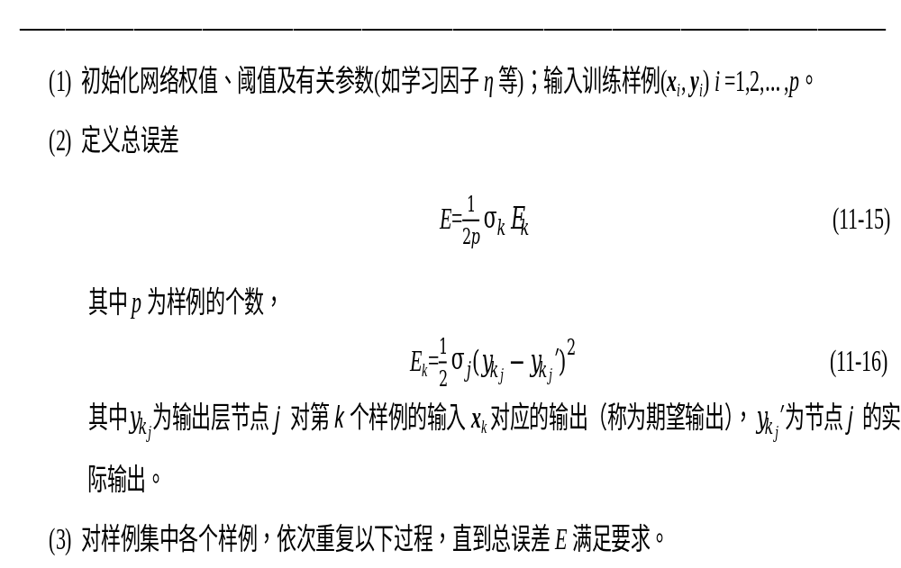
BP学习算法：
$w^{′}=w+ηΔw$ (11-17)

Slide 25




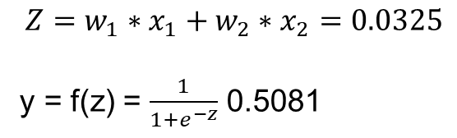
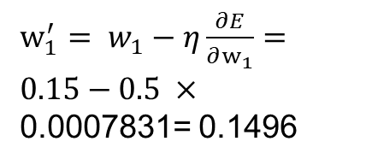

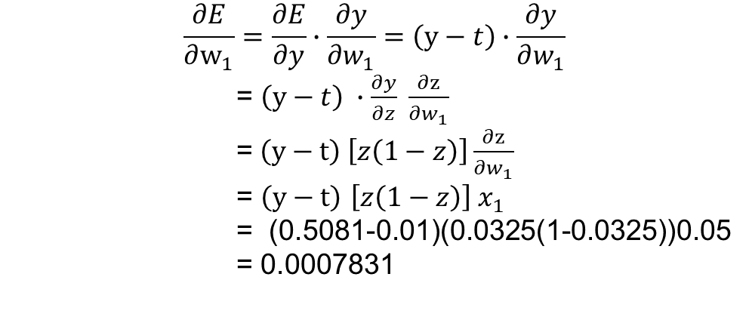




输入： （$x_{1},$ $x_{2}$）= (0.05, 0.10)
权重： （$w_{1},$ $w_{2}$）= (0.15, 0.25)
激活函数：
真值标签：t=0.01
学习率：0.5
损失函数：$\frac{1}{2}{(t−y)}^{2}$
$x_{1}$=0.05
$$w_{1}$$
请更新$w_{1}$：
t=0.01
隐状态：
$$Z=w_{1}∗x_{1}+w_{2}∗x_{2}=0.0325$$
y = f(z) = $\frac{1}{1+e^{−z}}$ 0.5081
$x_{2}$=0.10
$$w_{2}$$
预测值：
损失： E=$\frac{1}{2}{(t−y)}^{2}$=0.12
$$\frac{∂E}{∂w_{1}}=\frac{∂E}{∂y}∙\frac{∂y}{∂w_{1}}=（y−t）∙\frac{∂y}{∂w_{1}}$$
= $（y−t） ∙\frac{∂y}{∂z} \frac{∂z}{∂w_{1}}$
=$\left(y−t\right) \left[z\left(1−z\right)\right]\frac{∂z}{∂w_{1}}$
= $\left(y−t\right)$ $\left[z\left(1−z\right)\right] x_{1}$
= (0.5081-0.01)(0.0325(1-0.0325))0.05
= 0.0007831
$w_{1}^{′}= w_{1}−η\frac{∂E}{∂w_{1}}=0.15−0.5 ×$ 0.0007831= 0.1496

Slide 26
11.5 深度学习
11.5.1 什么是深度学习
深度学习（Deep Learning, DL），简单来讲，就是基于深度神经网络的神经网络学习或者说机器学习。这里的深度神经网络，一般地讲，就是含有多个隐层的前向（前馈）神经网络，其隐层个数依具体问题可以是数个、数十个、数百个甚至数千个。不过，更准确地说，深度神经网络的一个隐层可能是一行神经元，也可能是一行由神经元排列而成的矩阵，甚至是一行网络模块，而且各层神经元之间并非必须是全连接。

Slide 27
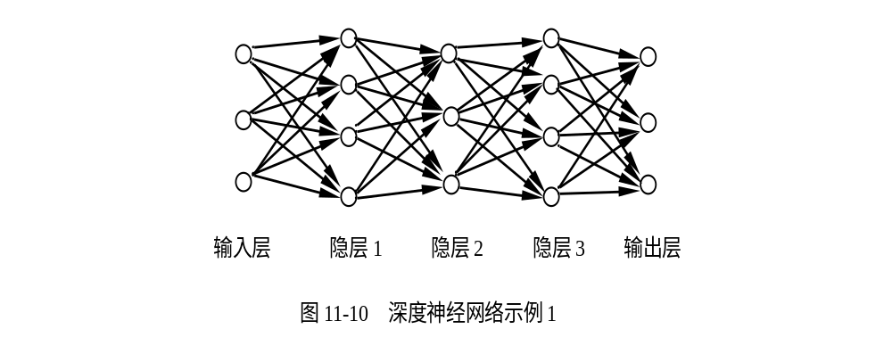

Slide 28
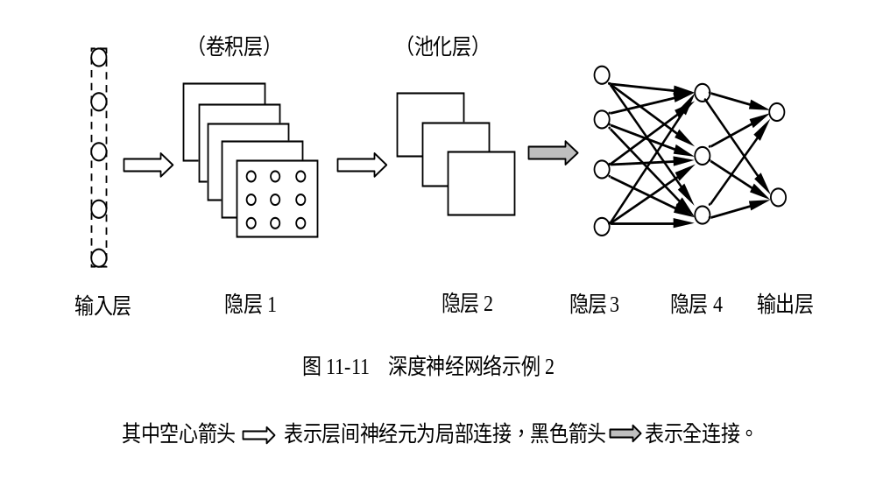

Slide 29
深度学习的优异效绩主要归功于以下两点：
其一：深度网络有自动特征发现（Automating feature discovery）的潜质和特性。
其二：深度学习所采用的“逐层训练，多级学习（抽象）（learning multiple levels of representation）”等技术技巧。

Slide 30
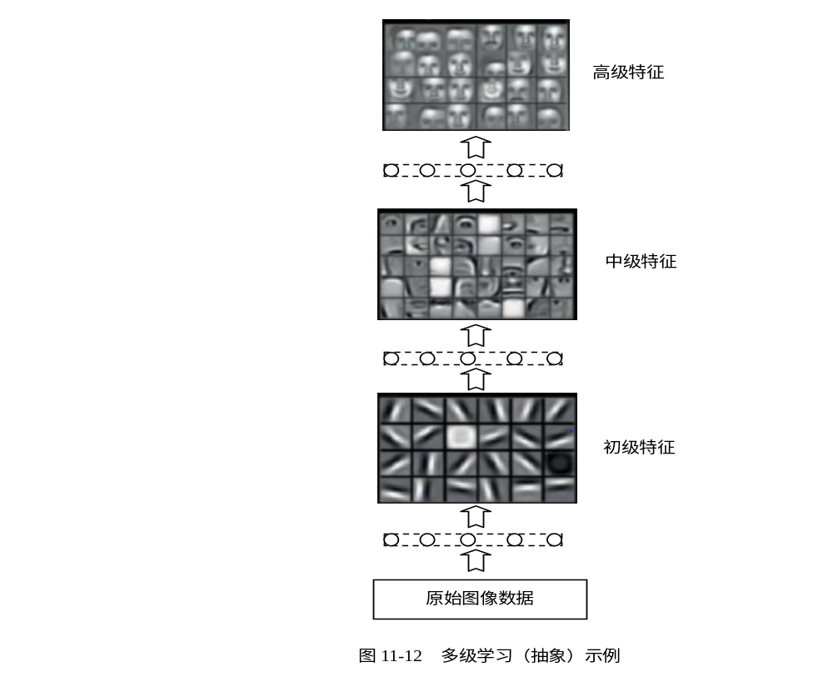

Slide 31
11.5.2 深度学习的优势
除了学习效果优异外，深度学习的优势和吸引力还在于需要较少的人工干预。事实上，采用深度学习，不需要手工制作正确的特征或合适的基函数（Basis function），也不必担心网络结构。一旦有充足的数据和足够强大的计算能力，就只需等待，让学习算法独自发现所需要的一切。

Slide 32
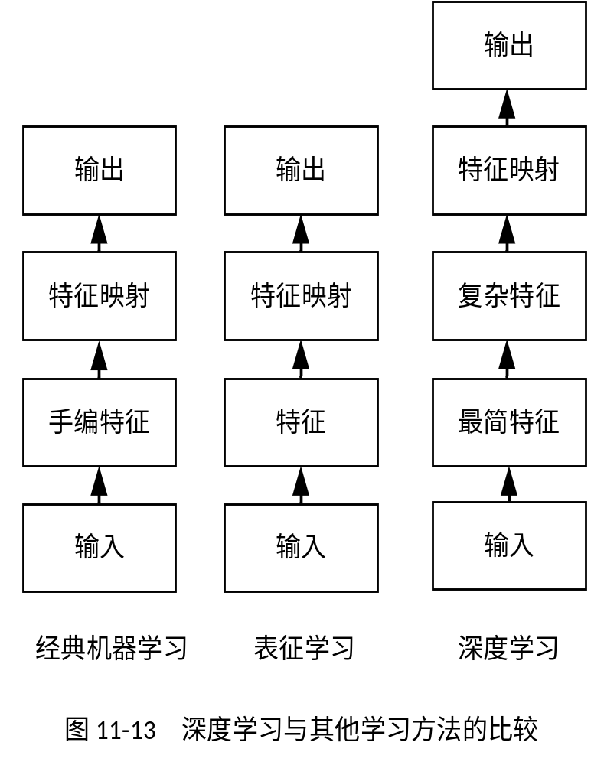

Slide 33
11.5.3 深度学习的发展和扩展
♦ 深度置信网络和深度卷积网络（CNN）。
♦深度堆栈自编码网络、深度反卷积网络、深度复卷积网络、稀疏深度网络、深度循环和递归网络、深度生成网络等。
♦ 深度融合网络、深度贝叶斯网络等。
♦深度循环网络（Recurrent Neural Network，RNN）和递归网络（Recursive Neural Network，RNN） ，使深度学习的“深度”从原来的空间（网络结构）概念扩展到时间（序列）概念。
♦长短期记忆网络（Long Short Term Memory，LSTM）。
♦生成对抗网络（Generative Adversarial Network, GAN）。

Slide 34
11.5.4 深度学习框架与平台
为了简化编程，提高编程效率，现在网上已经出现了一批支持深度学习编程的框架与平台，其中开源的有TensorFlow、Caffe、Theano、Torch/PyTorch、Deeplearing4j、MXNet等。此外，国内推出的深度学习框架有百度的PaddlePaddle等。

Slide 35
■ TensorFlow 为Google开发的一款数值计算软件。 TensorFlow用数据流图（Data Flow Graph）的形式进行计算。图中每个节点代表数据的数学运算或输入输出，其中输入输出可以是一个数或者张量（Tensor），节点间的连线代表张量（多维数组）之间的处理关系。用TensorFlow实现的项目可以灵活地部署在一个或多个CPU/GPU的服务器上，甚至可以被部署在移动设备上。TensorFlow是由研究人员和Google Brain团队针对机器学习和深度神经网络而开发的，开源后几乎可用于各个领域。TensorFlow是全世界用户最多、社区最大的一个框架，有与Python和C++的接口。

Slide 36
Caffe是加州大学伯克利的博士贾扬清用C++开发的，全称为Convolutional Architecture for Fast Feature Embedding。Caffe是一个清晰而高效的开源深度学习框架，由伯克利视觉中心进行维护。Caffe对卷积网络的支持特别好，还提供了与C++、Matlab和Python的接口。
Theano是一个进行数值计算的Python库（支持深度学习的软件包，著名的有Blocks和Keras），其核心是一个数学表达式的编译器，它知道如何获取你的结构，并使之成为一个使用numpy高效本地库的高效代码，并把它们部署在CPU或GPU上高效运行。Theano于2008年诞生于蒙特利尔理工学院，是专门为深度学习中处理大型神经网络而设计的。它是这类深度学习库的首创之一，被认为是深度学习研究和开发的行业标准。

Slide 37
■ Torch是一个含有大量机器学习算法的科学计算框架，其特点是特别灵活，但因其主要语言接口是Lua而使其推广受到限制。由于现在Github上大部分深度学习框架的语言接口都是Python，因此Torch团队就用Python重写了整个框架而得到了PyTorch。PyTorch不仅能实现强大的GPU加速，还支持动态神经网络。除了Facebook外，已经被Twitter、CMU和Salesforce等机构采用。

